Slide 1
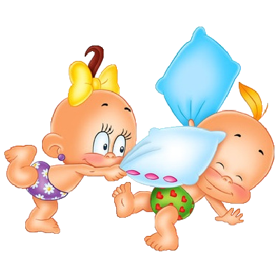
МАДОУ «Детский сад №5 «Норильчонок»
«ФОРМИРОВАНИЕ
НРАВСТВЕННЫХ КАЧЕСТВ ДЕТЕЙ С ОВЗ,
ЧЕРЕЗ КРУЖКОВУЮ ДЕЯТЕЛЬНОСТЬ,
ПОСРЕДСТВАМ ВЗАИМОДЕЙСТВИЯ
ПЕДАГОГОВ ДОУ».
Подготовили: инструктор по физической культуре
в. кв. категории Первушина А.А. учитель-дефектолог
Крылова Э.В.

Slide 2
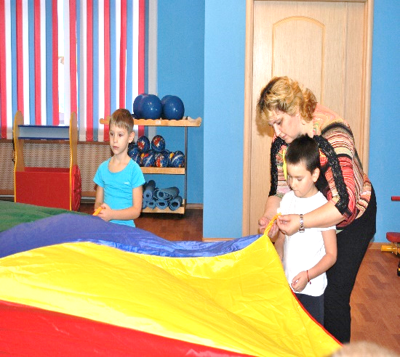
Педагогическое
взаимодействие –
это процесс, происходящий между
педагогом и воспитанниками,
между педагогами
в ходе образовательного процесса,
направленного на развитие
личности ребенка.

Slide 3
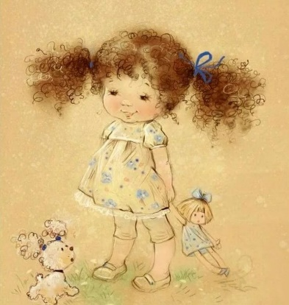
Цель системы работы:
Создание условий нравственного воспитания, посредством проведения интегрированных занятий для детей с ОВЗ.

Slide 4
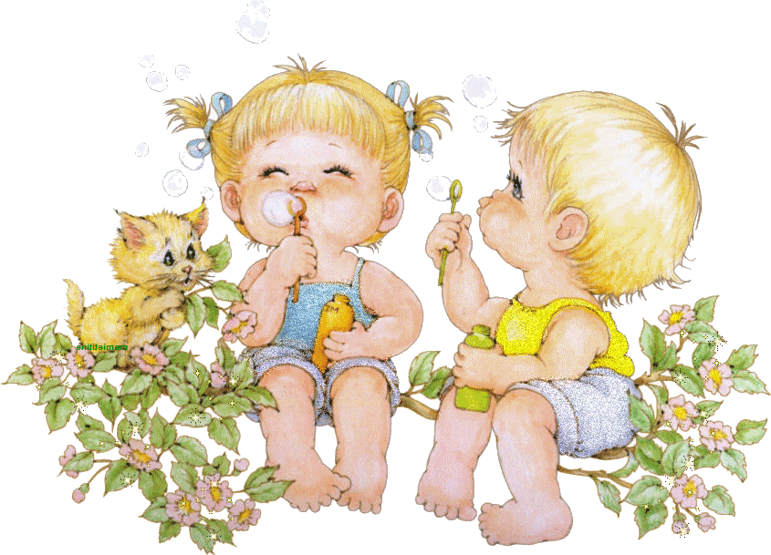
Задачи:
Создавать условия для принятия ребенком ответственности и проявления эмпатии к другим людям.
Развивать умение планировать свои действия и оценивать их результаты;
Обучать способам снятия напряжения и агрессивности;
Формировать у детей самостоятельность и ответственность за свои поступки;
Развивать способность выражать свои эмоции в социально приемлемой форме;
Воспитывать дружеские отношения между сверстниками, уважительное отношение к окружающим;

Slide 5
«ГАРМОНИЯ»
РИТМОПЛАС-ТИКА
(инструктор по физической культуре)
АНТИСТРЕС-СОВАЯ ГИМНАСТИКА
(учитель-дефектолог)
ПРИВЕТ-
СТВИЕ
(учитель-дефектолог)
ИГРОВАЯ
ДЕЯТЕЛЬНОСТЬ
(инструктор по физической культуре)

Slide 6
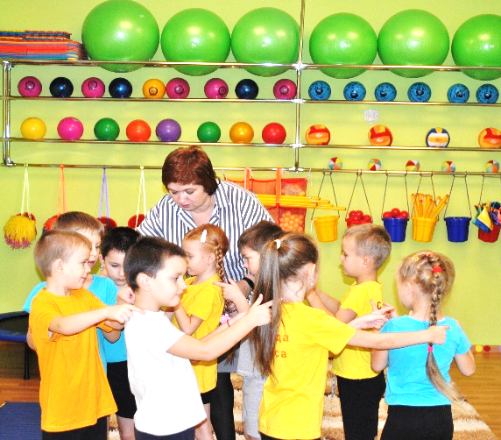
Правила для детей:
Говори «здравствуйте» и «до свидания», когда приходишь на занятие и уходишь с него;
Никому не груби и зови всех по имени;
Слушай задание внимательно и выполняй;
Учись слушать другого, не перебивая, говори только тогда, когда он замолчит;
Если взял атрибут для игры поиграть, то после игры положи его на место;
Не отнимай ничего у других детей, если они взяли что-то первыми.
Помогай напарнику в игре, а не мешай ему;

Slide 7
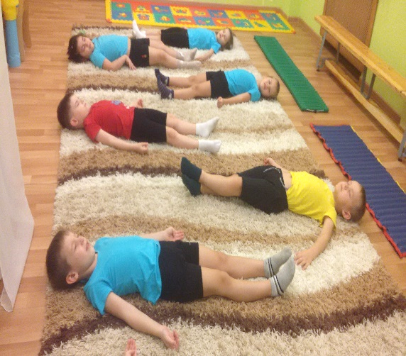
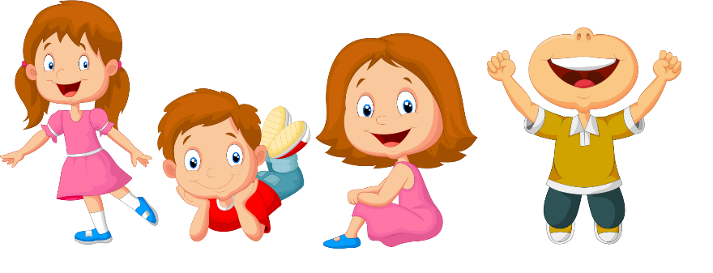
АНТИСТРЕССОВАЯ
ПЛАСТИЧЕСКАЯ
ГИМНАСТИКА

Slide 8
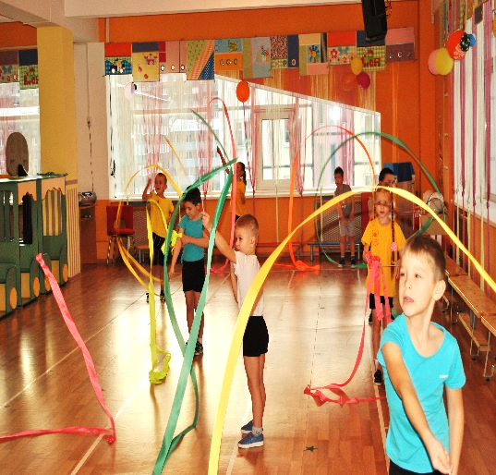
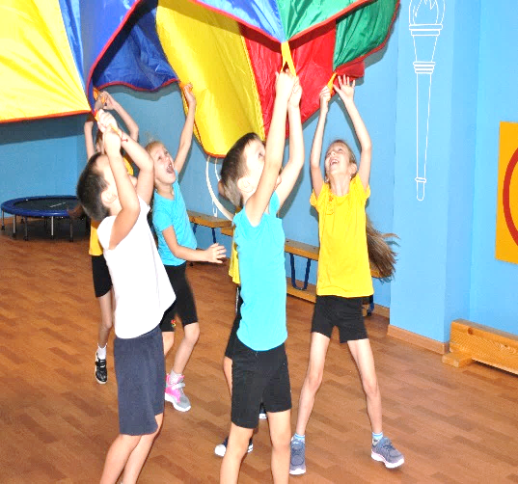
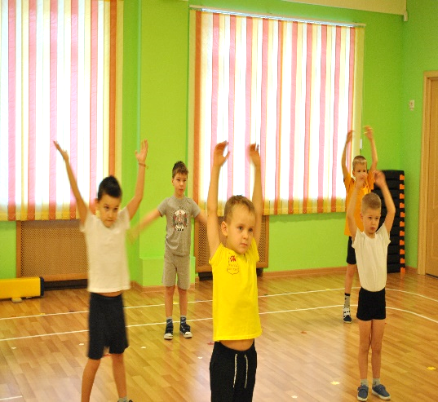
РИТМОПЛАСТИКА

Slide 9
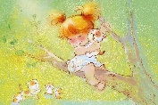
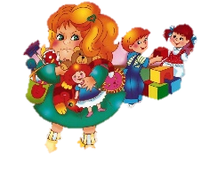
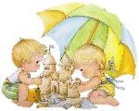
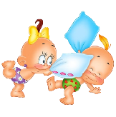
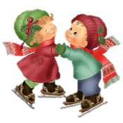
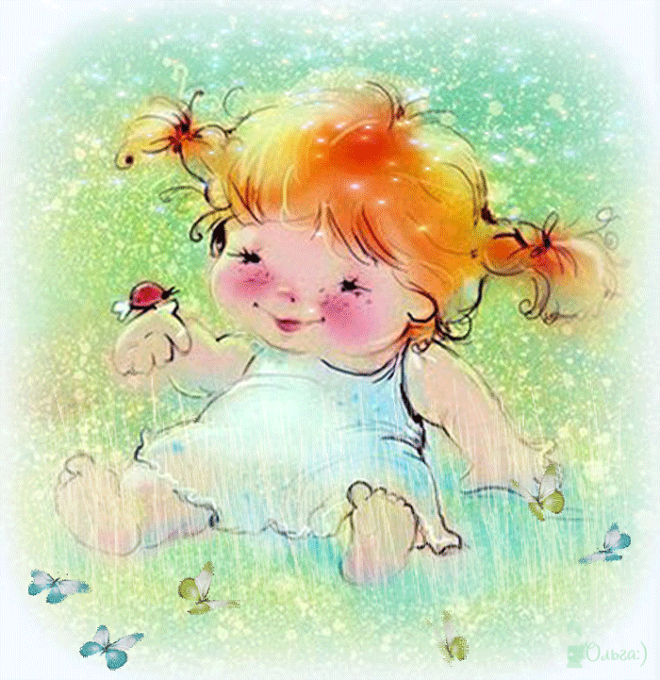
ДОБРЫЕ ИГРЫ
Картотека игр
по духовно-нравственному
воспитанию
«ДОБРЫЕ ИГРЫ»
Картотека игр
и упражнений
на развитие навыков общения
«ДРУЖИЛКА»
Картотека игр
и упражнений
на снятие тревожности
и агрессии
«ОБИЖАЛКИ»
Картотека игр
на формирование
чувств доверия
и уверенности в себе
«ЛАСКОВЫЕ ЛАПКИ»
Картотека игр
по формированию
культуры поведения
«ЛЕДИ и ДЖЕНТЕЛЬМЕНЫ»
Картотека
по антистрессовой гимнастике
«АНТИСТРЕССИК»

Slide 10
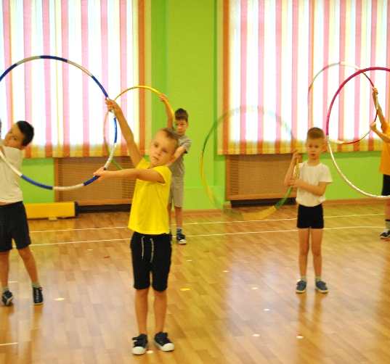
Результат:
Созданы условия для принятия ребенком ответственности и проявления эмпатии (сочувствие и принятие другого человека) к другим людям.
Дошкольники научились планировать свои действия и оценивать их результаты;
Обучились способам снятия напряжения и агрессивности;
Дети могут оценивать свои поступки и пытаются быть ответственными за свои действия;
Воспитанники проявляют дружеские отношения между сверстниками, уважительно относятся к окружающим;

Slide 11
ТРАНСЛЯЦИЯ ПРОЕКТА
Данный опыт представлен на:
РАОП (Региональный Атлас Образовательных Практик), 2023 г.
Всероссийском конкурсе «Серафимовский учитель 2023», (г. Дивеево)
VII городской научно – практической конференции
«Духовно – нравственное воспитание детей и молодёжи.
Лучшие практики» 2022 г.
В печатном издании на международном педагогическом портале «Солнечный свет» Международная педагогическая конференция «Педагогика и образование» (часть 5), г. Красноярск, апрель 2021 г.

Slide 12
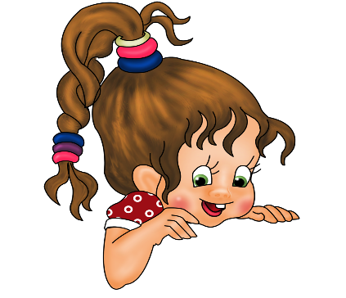
БЛАГОДАРЮ ЗА ВНИМАНИЕ!

